Slide 1


KHỞI ĐỘNG

Slide 2


Slide 3
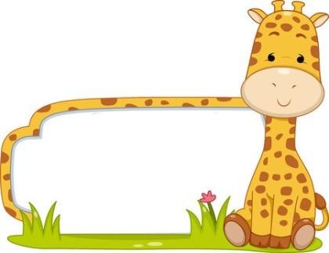
TRẢ LỜI CÂU HỎI
Câu 1: Hươu đã làm gì khi dê hỏi?
Hươu đã trả lời “không biết”. Rồi lắc đầu bỏ đi.

Slide 4

Câu 2: Ý nào sau đây đúng với thái độ của hà mã khi cún nhờ đưa qua sông?
A . Bực mình bỏ đi.
B. Bực nhưng đồng ý đưa qua sông
C. Vui vẻ đồng ý đưa qua sông

Slide 5

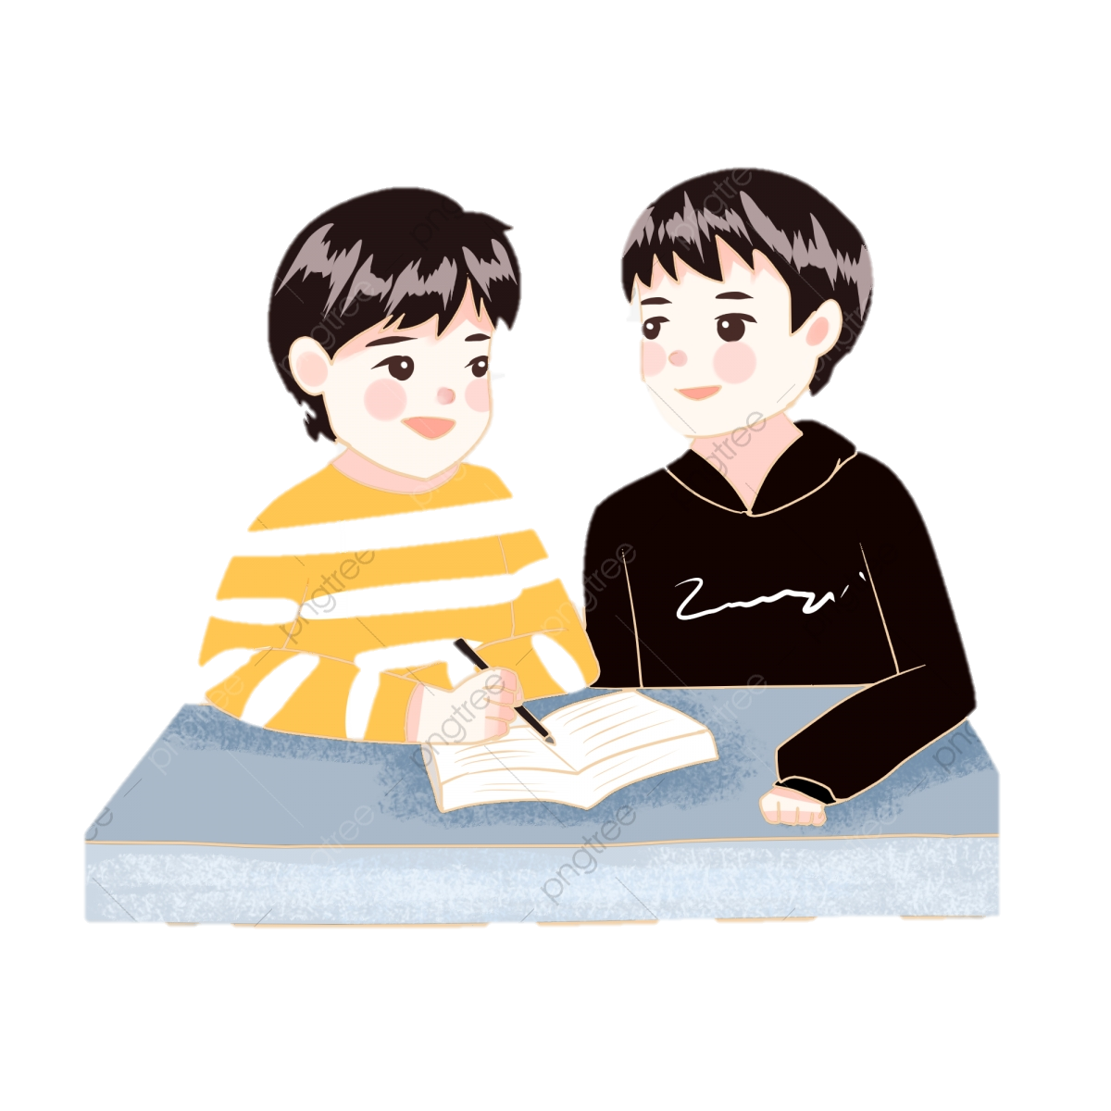
Thảo luận nhóm bàn
Vì sao dê con thấy xấu hổ?
3
Vì dê con nhận ra mình không lời cô dặn, đã không nói năng lịch sự lễ phép nên đã không được cô hươu và anh hà mã giúp đỡ.

Slide 6
TRẢ LỜI CÂU HỎI
4
Em học được điều gì từ câu chuyện này?

Slide 7

LUYỆN TẬP THEO VĂN BẢN ĐỌC
1. Trong bài đọc, câu nào là câu hỏi lịch sự vói người lớn tuổi?
2. Dựa vào bài đọc, nói tiếp các câu dưới đây:
a. Muốn ai đó giúp, em cần phải (...).
b. Được ai đó giúp, em cần phải (...).
Thảo luận nhóm bàn

Slide 8
LUYỆN TẬP THEO VĂN BẢN ĐỌC
Trong bài đọc, câu nào là câu hỏi lịch sự với người lớn tuổi?
- Chào anh hà mã, anh giúp bọn em qua sông được không ạ?
2. . Dựa vào bài đọc, nói tiếp các câu dưới đây:
a. Muốn ai đó giúp, em cần phải hỏi một cách lịch sự.
b. Được ai đó giúp, em cần phải nói “cảm ơn”.

